Slide 1
RPLidar A1M8

Slide 2
A Table of Contents.
1
기본 동작 원리
5
프로그램 소스 및 설명
2
Spec 및 주요 사항
6
동작 결과 및 결과 분석
3
하드웨어 결선도 및 주의 사항
7
참고 자료
4
프로그램 동작 흐름도

Slide 3
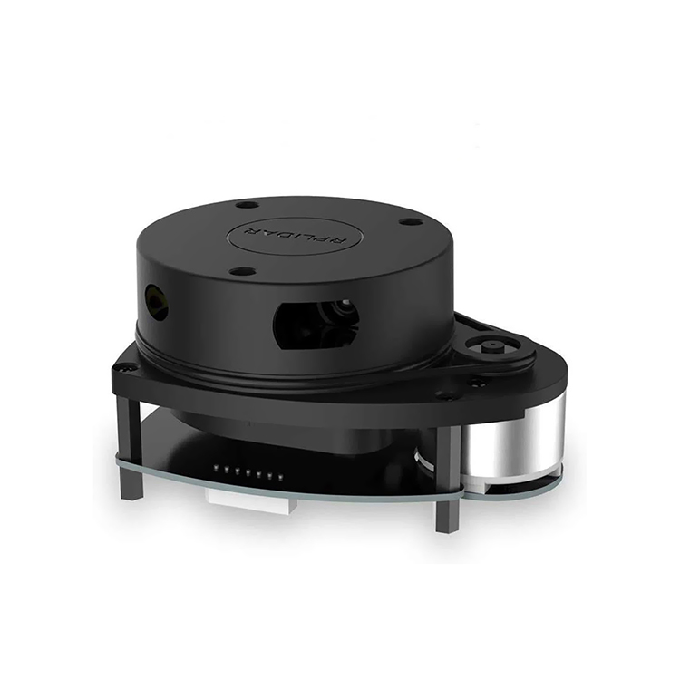
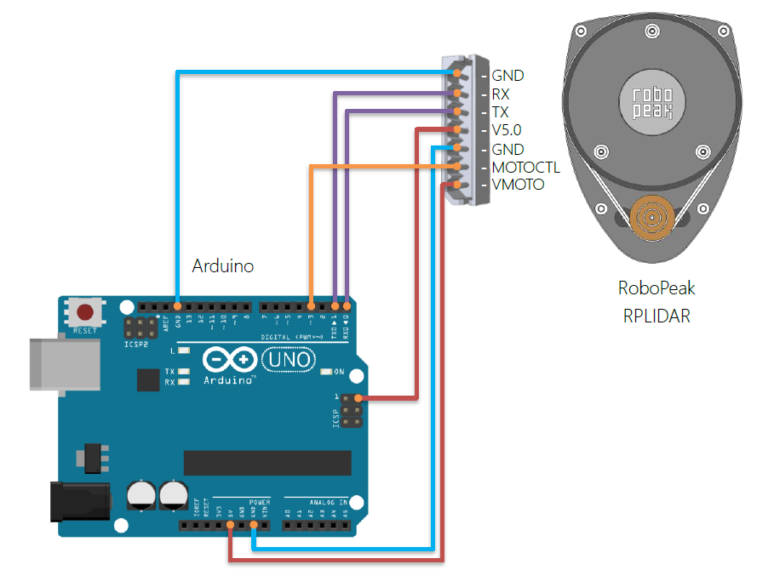
Part 1,
기본 동작 원리
UART
PWM(0OR1)

Slide 4
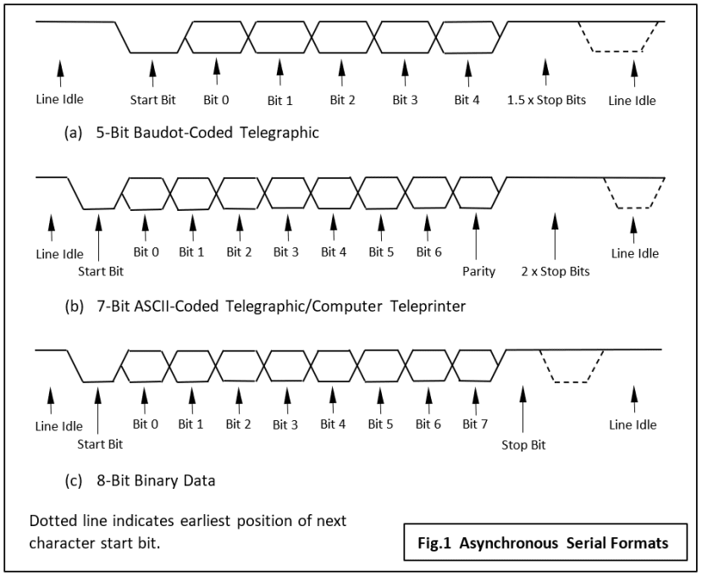
Part 2,
기본 동작 원리
UART 통신
GND 와 Rx의 전압을 읽어 값을 인식 한다.
송신부와 수신부의 보레이트를 맞춰줘야 한다.
-전압레벨의 주파수를 맞춰야 인식 가능
시작비트0와 정지비트1가 정해져있어 클럭이 없이도 타이밍을 맞출 수 있다.
기본적으로 한 패키지에 8비트씩 전송하며 패리티 비트, 정지비트에 대한 설정도 가능하다.
Rplidar a1m8에서는 115200 8x1 을 사용한다.
이는 보레이트115200
한 패키지 8비트
패리티 x
정지비트 1비트 를 의미한다.

Slide 5
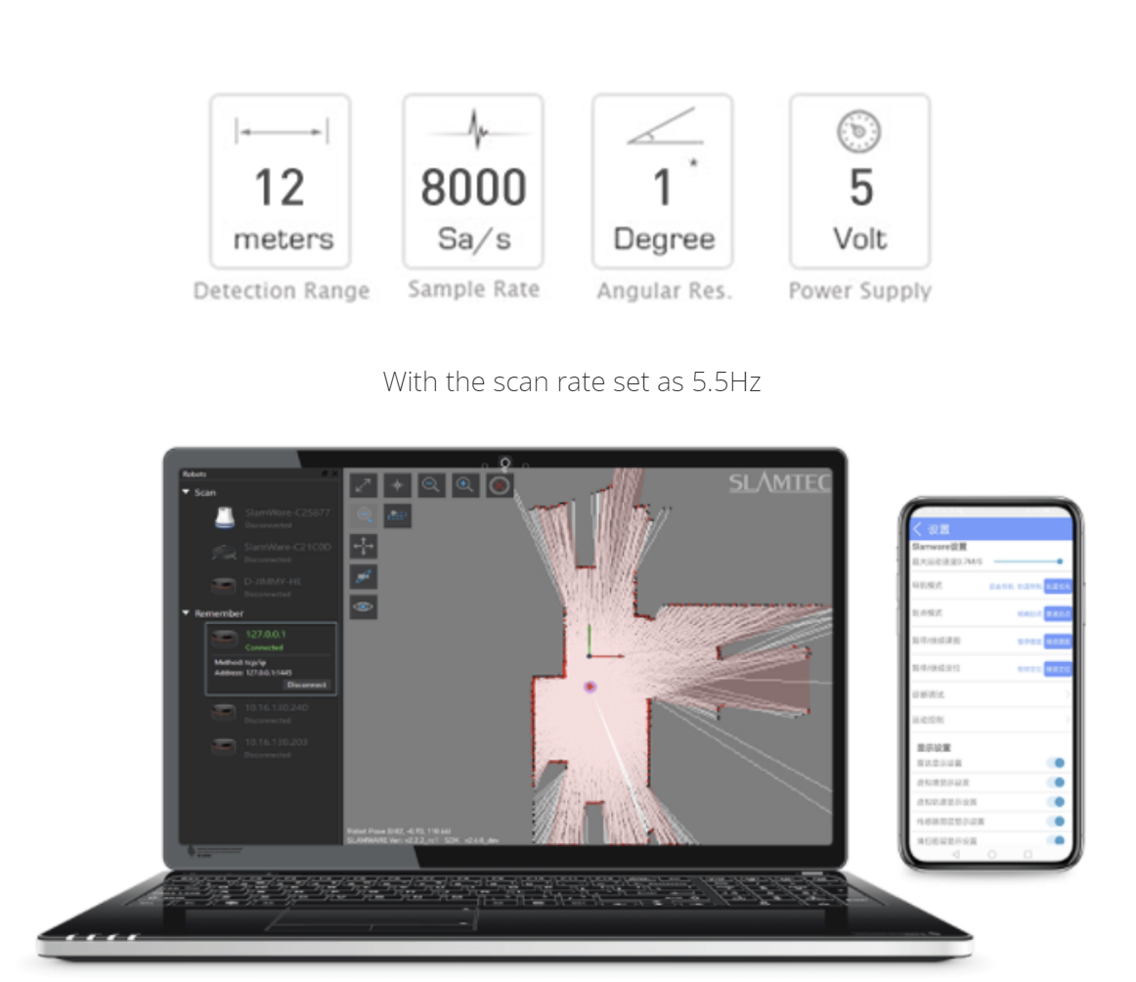
Part 2,
Spec 및 주요 사항
RPLIDAR A1M8
제품명
RPLIDAR A1M8
제조사
SLAMTEC
전압
Lidar 전원 : 5V
Motor 전원 : 5V
Motor control : 3.3V
UART Rx : 3.3V
UART Tx : 3.3V
Spec | 측정방식 | Laser | 샘플링 속도 | 2000 ~ 8000Hz
 | 측정차원 | 2D | 측정각도 | 360° (오차범위 1°)
 | 측정범위 | 0.15~12M | 주의사항 | 최상단부 부착 요

Slide 6
Part 3,
하드웨어 결선도 및 주의사항
GND
STM32 TX
RX
5V
GND
GPIO OUT PUT(PWM)
5V
현제 보유중인 라이다는 연결이 안정되지 않음

Slide 7
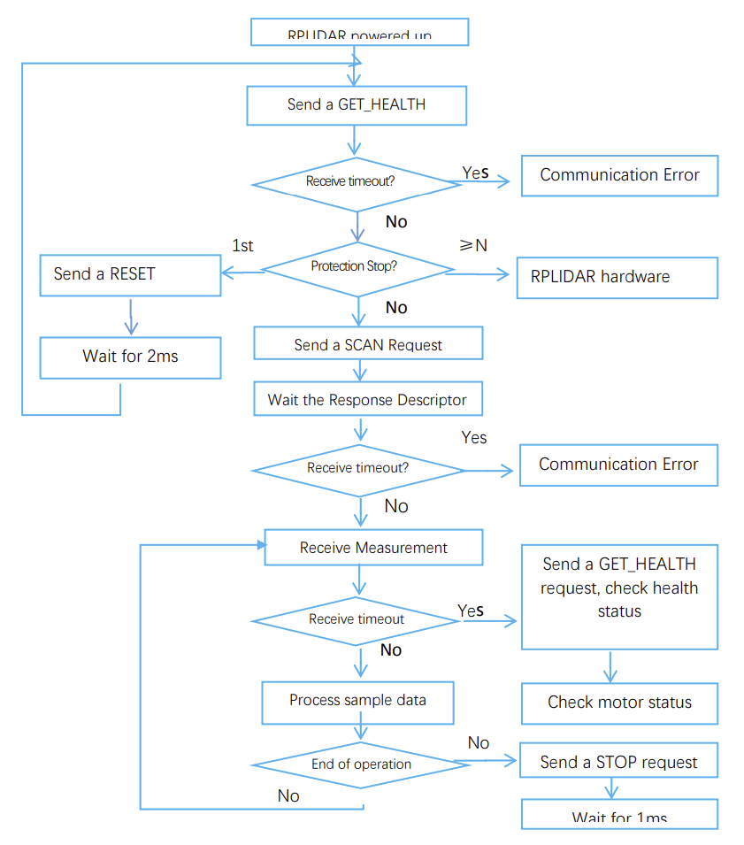
Part 4,
프로그램 동작 흐름도
전원 연결 시 디바이스 정보 전송
이후 스캔명령 받은 후 데이터패키지 전송
오류 시 reset 명령 받으면 초기화, 2ms대기 후 명령 받을 준비 완료
다시 스캔명령 받으면 데이터패키지 전송
받은 데이터를 거리와 각도로 나눠서 값을 계산한다.

Slide 8
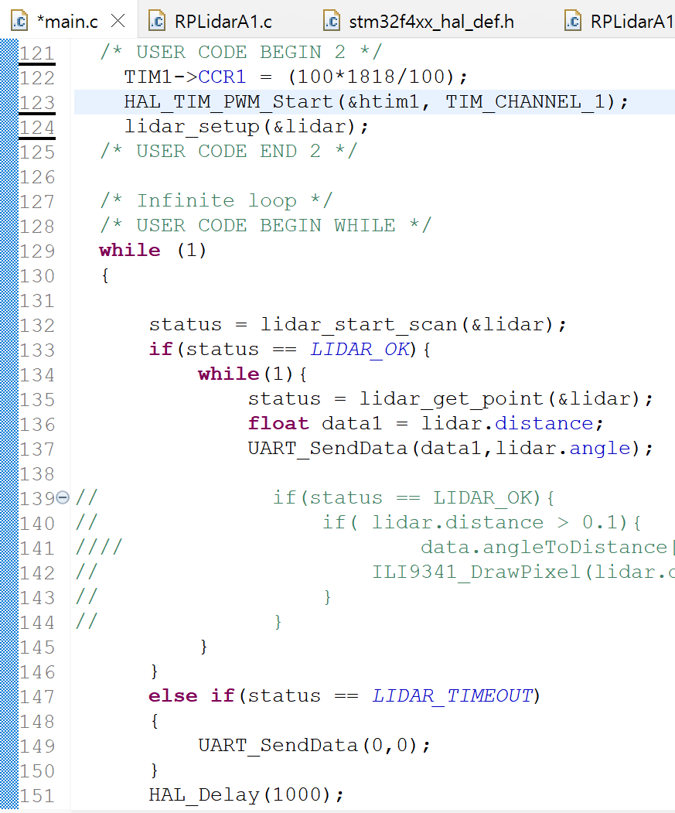
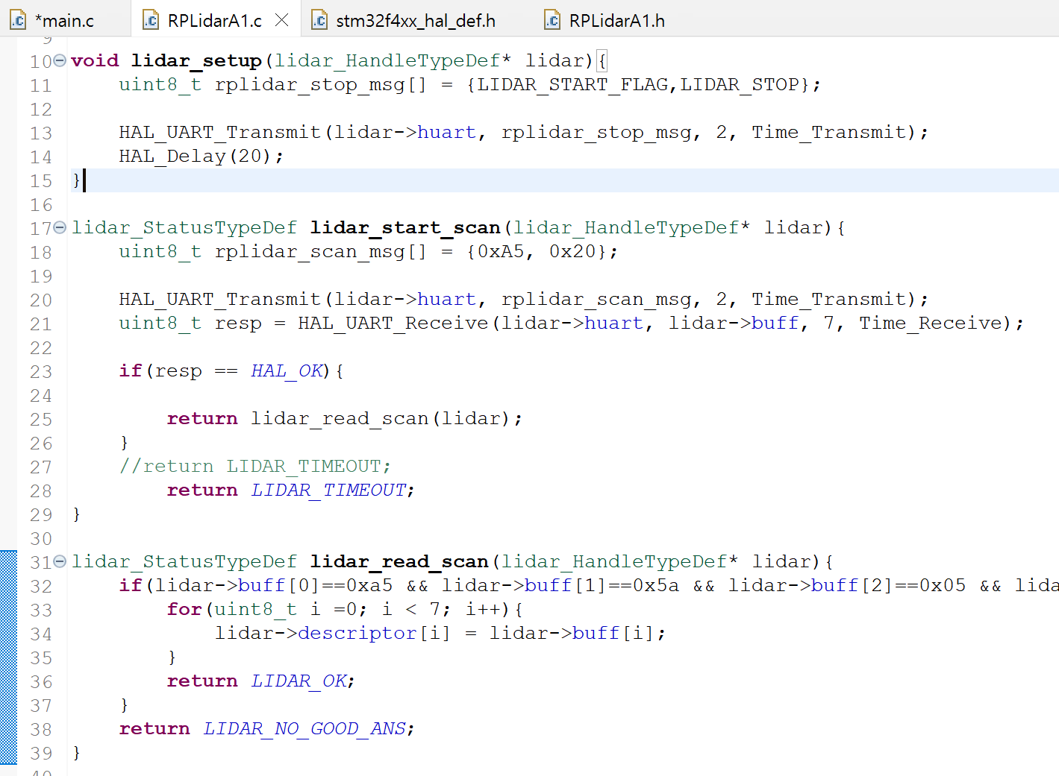
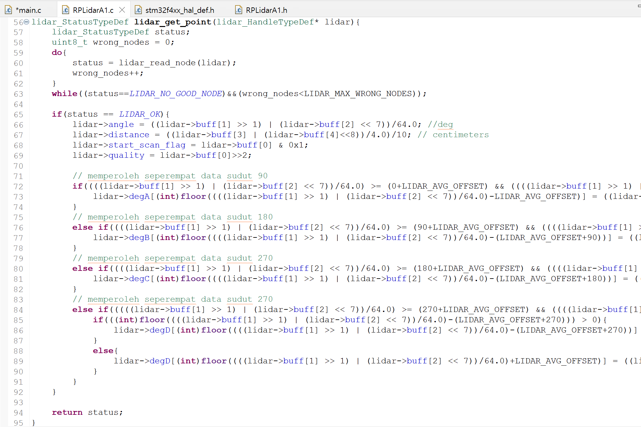
Part 5,
프로그램 소스 및 설명
001
002
004
Main scan 명령, 출력
Scan 함수
값 변환 함수

Slide 9
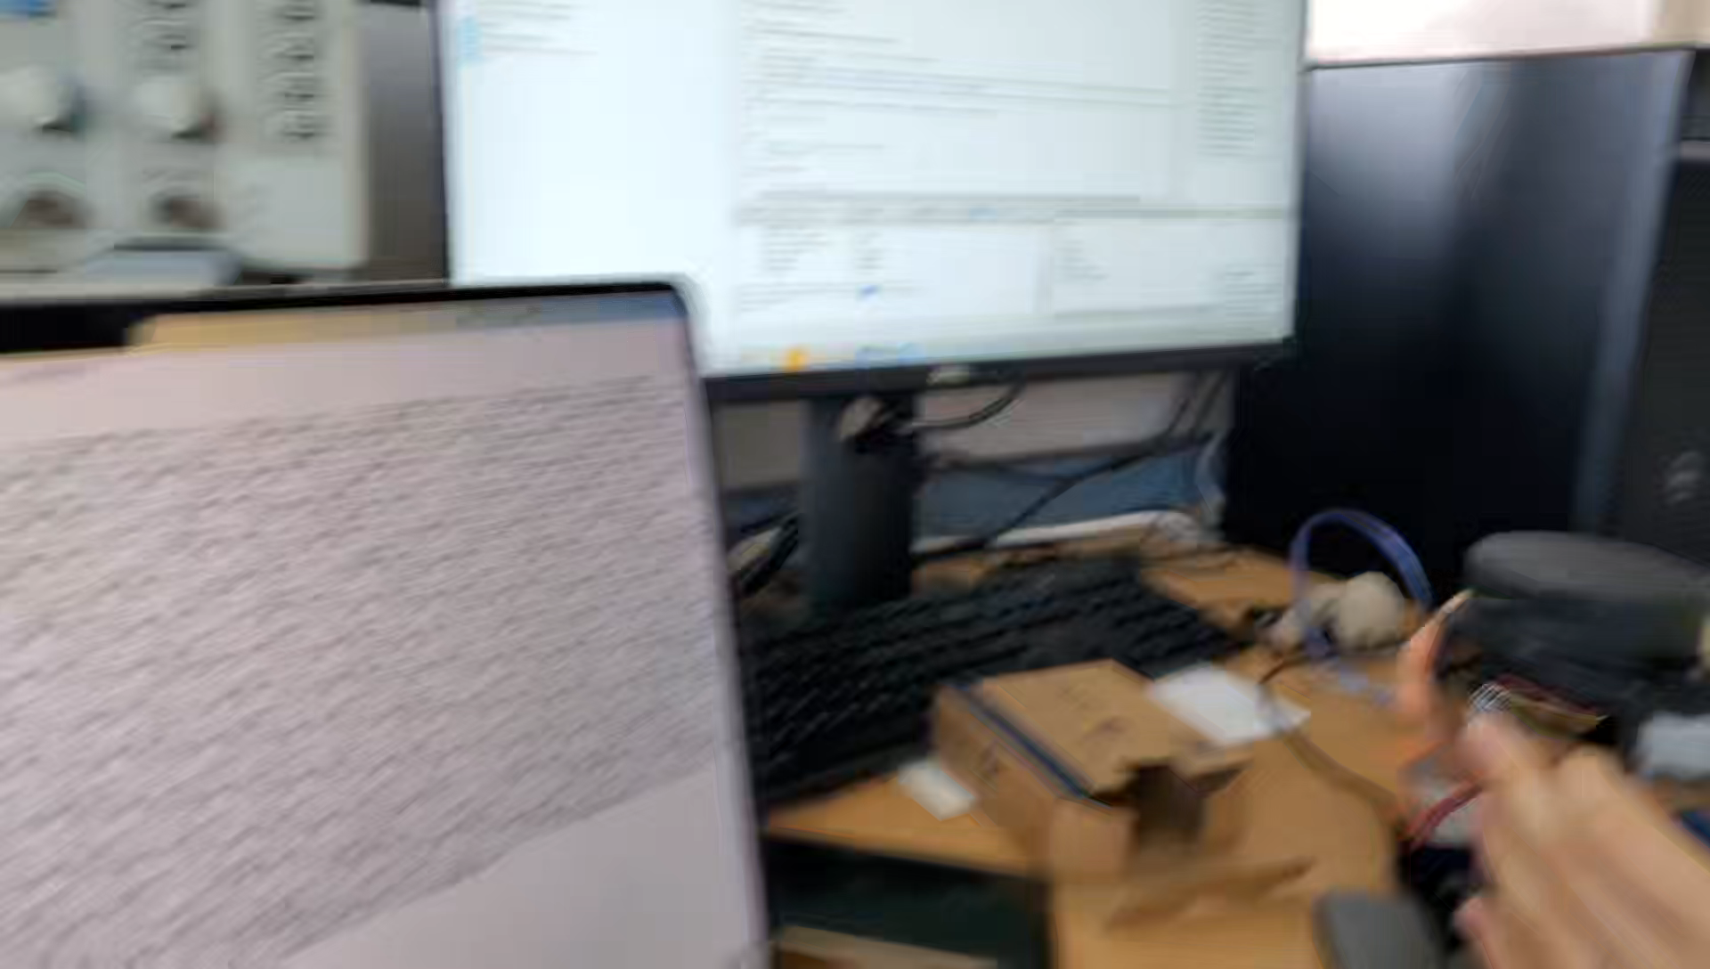
Part 6,
동작 결과 및 결과 분석
거리, 각도 값을 받았지만 연결 불량으로 추가적인 테스트 및 사용이 불 가능 해 보임

Slide 10
Part 7,
참고 자료
코드 및 라이브러리 : https://github.com/Greatreyhan/RPLidar-A1M8-with-TFT
를 참고 새로 작성
UART 설명사진 : https://www.rs-online.com/designspark/catching-a-bus-basic-serial-
communication-part-1-the-uart
결선도 및 흐름도 : Slamtec 공식 홈페이지 데이터시트

Slide 11
감사합니다

